Slide 1
FÖRÄLDRA OCH SPELARMÖTE
Säsongen 2023-24
GRÄNNA AIS Innebandy P10/11

Slide 2
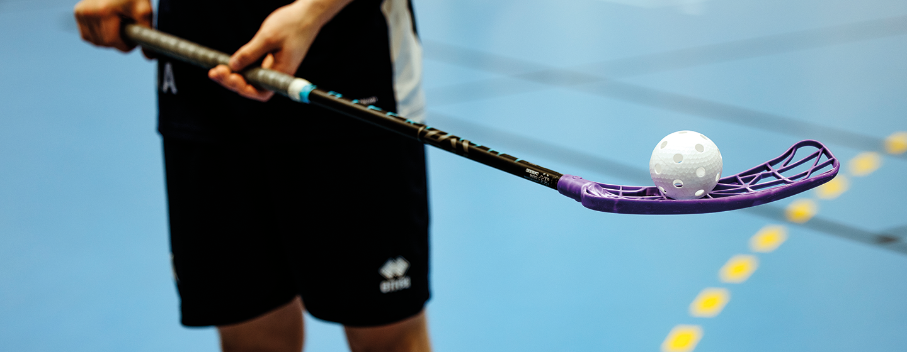
Agenda
Laget P10/11
Presentation Ledare
Gränna AIS värdegrund
Ledarfilosofi
Målsättningar
Träningstider
Matcher
Förväntningar föräldrar
Föräldraengagemang
Cup
Råd och vård idrottsskador
Avgifter
Laget.se
Övriga frågor

Slide 3
IB P10/11
P10/11 är ett kombinationslag för killar födda 2010 och 2011. Vi är anmälda i en serie på Röd nivå. Indelningen i serien sker i stor grad efter lagets gemensamma innebandymognad och kunnande baserat på tidigare säsongs resultat samt utifrån geografisk placering.
Vi kommer att spela fem mot fem på fullstor plan och med fullstora mål. Serien spelas i år med resultat rapportering med serietabell och poängräkning. Detta är nytt för vårt lag den här säsongen.
Stommen i laget har spelat med varandra i flera år men vi är glada att nya spelare hela tiden kommer och vill vara med i laget. Vi har 18 spelare inskrivna men vi kan landa på runt 22 spelare om alla nya som provtränar väljer att börja.

Slide 4
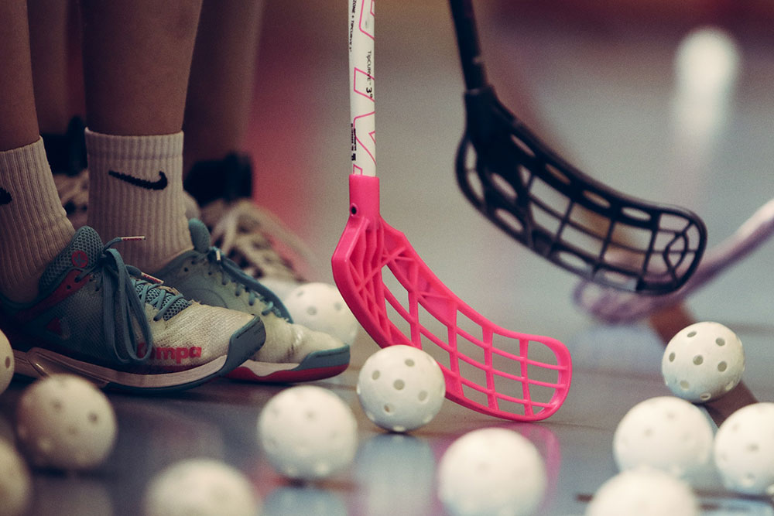
Ledare
Tränare
Martin Sandqvist
Alexandra Brengdahl
Anders Björklund
Cevin Pettersson
Lagföräldrar
Julia Conradsson
Cecilia Kaverén
Kontaktuppgifter till oss finns på vår Laget.se sida.

Slide 5
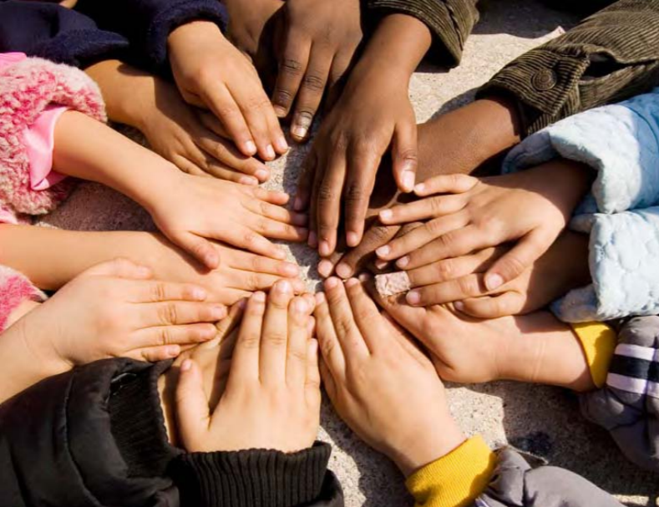
Gränna AIS värdegrund
Gemenskap Alla spelare ska känna tillhörighet vilket innebär att man är betydelsefull för laget, alla bidrar utifrån sin kompetens och ska känna sig uppskattade och bekräftade av ledare och medspelare
Ansvar Vi ansvarar för att komma på träningar oavsett om man är sliten efter en dag i skolan eller om en kompis hör av sig och har något annat kul på gång. Vi peppar varandra och skapar en positiv attityd vid och på planen. Vi ansvarar för att anmäla oss till matcher via Laget.se
Inspireras Vi hjälper varandra att växa och utvecklas. Att tärna och spela med P10/11 ska ge motivation och inspiration till nya möjligheter.
Samhörighet Alla som önskar vara en del av Gränna AIS ska erbjudas möjlighet till det. Det kan vara som idrottsutövare, ledare, domare eller funktionär. Vi görs ingen skillnad på vad en person har för kön, religion, sexuell läg­gning, socialt ursprung och/-eller nationalitet. Alla bemöts med värdighet och respekt. Alla använder ett vårdat språk vilket innebär att vi tar bort svordomar, könsord, rasis­tiska uttalande, hån eller hot.

Slide 6
Ledarfilosofi Utgår från Gränna AIS värdegrund
Skapa en miljö där kamratskap och god laganda sätt i fokus.
Aktivt prata med ungdomarna om vikten av att ha en bra attityd och en positiv inställning på och utanför idrottsarenan.
Uppträda som föredöme för de barn och ungdomar jag är ledare för.
Vara positivt uppmuntrande och undviker att påpeka om någon misslyckas.
Arbetar aktivt för att motverka mobbning, kränkningar och nedsättande kommentarer.
Anpassar träningar utifrån att våra ungdomar utvecklas och mognar olika fysiskt och mental.
Ställer krav på spelare utifrån de mål vi har för laget

Slide 7
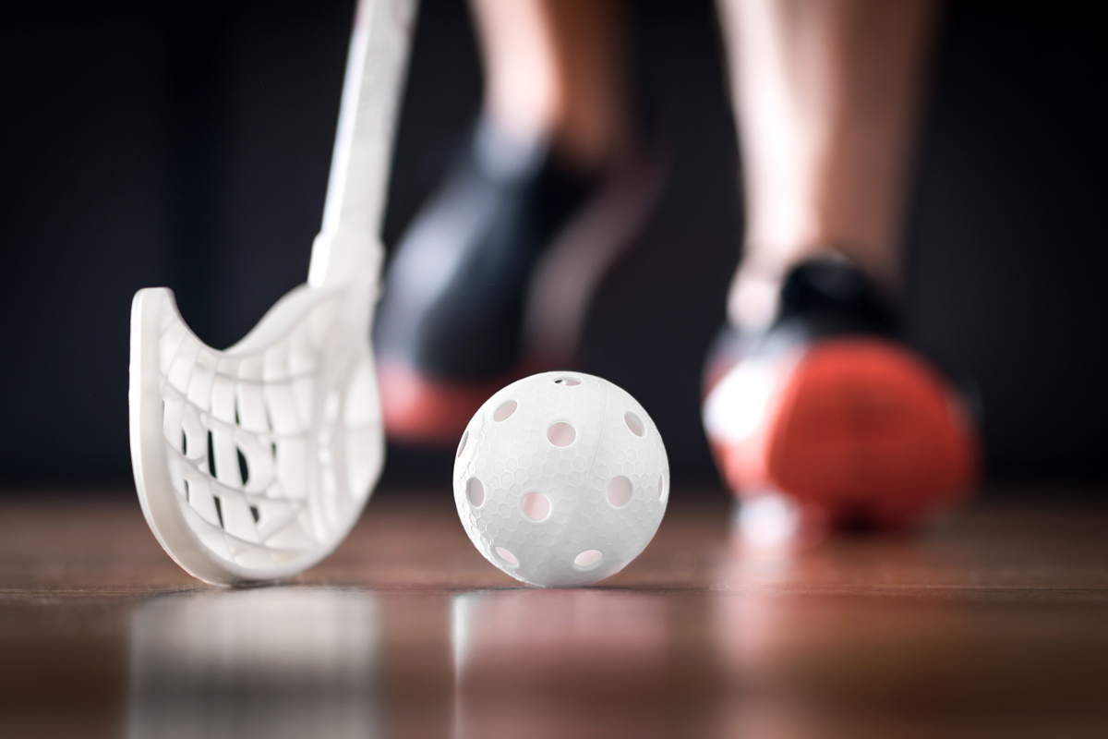
Målsättningar
1. Bollen ska svettas
Vårt lag ska spela ett spel som bygger på ett bra passningsspel där alla spelare är delaktiga.
2. Träningsnärvaro
Samtliga spelare ska ha en träningsnärvaro på över 70%. Viktigt för att kunna ha träningar med kvalité där killarna utvecklas innebandymässigt.
3. Alltid göra sitt bästa på träning och match
Alla ska anstränga sig så pass att man svettas och på så vis utveckla hjärta, hjärna och därigenom öka sin prestation.
4. Ingen ska sluta- vi ska ha roligt tillsammans
Ingen spelare ska sluta under säsongen
Vi ska spela som ett lag där hela laget är involverade i försvar och anfallsspel, då blir det roligt att spela. Vi peppar och stöttar varandra oavsett resultat.

Slide 8
Träningar
Träningstider
Måndagar 17- 18.30
Torsdagar 17 -18.30
Vi samlas 16.45 för att sätta upp sargen tillsammans.
Innebandy glasögon är obligatoriskt. Ta med vattenflaska.
Vi kommer fortsättningsvis inte att kalla till träningarna. Vi räknar med att alla killar prioriterar träningen. Om man är sjuk så ringer man eller sms:ar till någon av ledarna. Våra telefonnummer hittar man om man går in i aktiviteten på Laget. Se eller i appen.
Innebandyfritids på måndagar i Frasses –finns intresse för detta?

Slide 9
Kalendern på Laget.se
Datum och tider för träningar och matcher finns i kalendern på Laget.se.
Följ gärna kalendern så får ni löpande information om träningar och matcher. Det är bra om killarna själva laddar ner Laget.se appen och följer P10/11:as sida. För att kunna göra det krävs att man lägger till sin mejladress. Prata med oss om detta så hjälper vi till att fixa det.

Slide 10
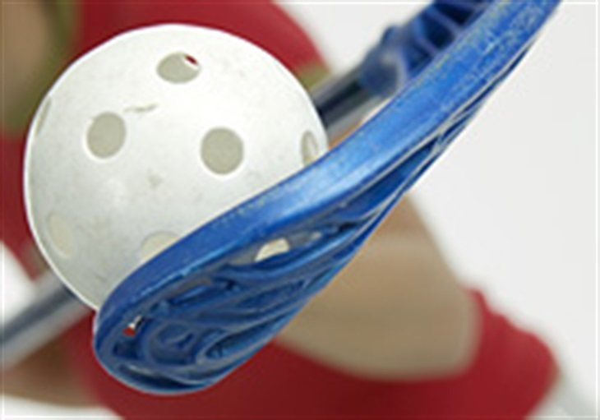
Matcher
Samling i hallen 45 minuter innan matchstart för genomgång och uppvärmning
Matchställ får man på plats
Godkända innebandyglasögon är ett måste, har man inte det tillåts man inte spela
Laguttagning baseras på träningsnärvaro. Eftersom vi är många i laget kommer man inte få spela alla matcher. Vi åker som mest med 15 utespelare och en målvakt.

Slide 11
Förväntningar föräldrar
Motivera och peppa ungdomarna inför kommande träning
Hjälp ungdomarna att fylla på med bra energi (ej energidryck, godis och choklad) inför träning och match. Hjälp dem att komma i säng i en bra tid innan match. Många matcher är förmiddagsmatcher och vi kommer behöva kliva upp tidigt.
Uppmuntra ungdomarna efter träning och match
Hjälpa ungdomarna att kontakta tränarna om de är sjuka.
Hjälpa ungdomarna att anmäla sig till match.
Tona ner resultatfixering
Undvika coachning under matcher
Dubbla budskap skapar förvirring
Alltid stötta aktiva och domare
Ta del av Gränna AIS värdegrund

Slide 12
Föräldraengagemang
Städ av Ribbhallen i oktober – vi tjänar 500 kr/städtillfälle till lagkassan
Kiosk vid hemmamatcher -2 personer
Sekretariat vid hemmamatcher – 2 personer
Lista över vem som har ansvar när har mejlats ut och ligger även på Laget.se under fliken Mer och Dokument. Kan ni inte när ni har tilldelats tid är ni själva ansvariga att byta med någon.
Sekretariatsutbildning för de som känner sig osäkra kan man gå via Teams måndag 9 oktober kl. 20.00 och torsdag 12 oktober kl. 20.00. Vi mejlar ut inbjudan så är det bara att ansluta till mötet om man är intresserad.

Slide 13
Cup?
Finns intresse för att åka på Sibben cup i Skövde den 5-7 januari?
Klubben står för anmälan på 2750 kr
Varje spelare måste själv skjuta till pengar för kost och logi, vi kommer att kunna använda pengar från vår lagkassa.
190kr/natt inklusive frukost
85 kr/måltid

Slide 14
Avgifter
Medlemspriser 2023: Barn/ungdom (upp till 19 år) - 350 kr/år Ledare (ej aktiv i någon annan aktivitet än den man själv leder) - 250 kr/år Avgifterna betalas till bankgiro 269-4008. Personnummer och mejl på den betalningen avser måste meddelas vid inbetalningen.
OBS! Ni som börjar i laget under hösten 2023 betalar halv avgift för 2023.

Slide 15
Råd och vård vid idrottsskador
Råd och Vård för idrottsskador är en tjänst som ingår i idrottsförsäkringen. Ring till Råd och Vård för idrottsskador och prata med fysioterapeuter som är experter på idrottsskador:
Bedömer skadan och anmäler den till oss
Ger råd om vidare behandling
Tipsar om skadeförebyggande övningar

Slide 16
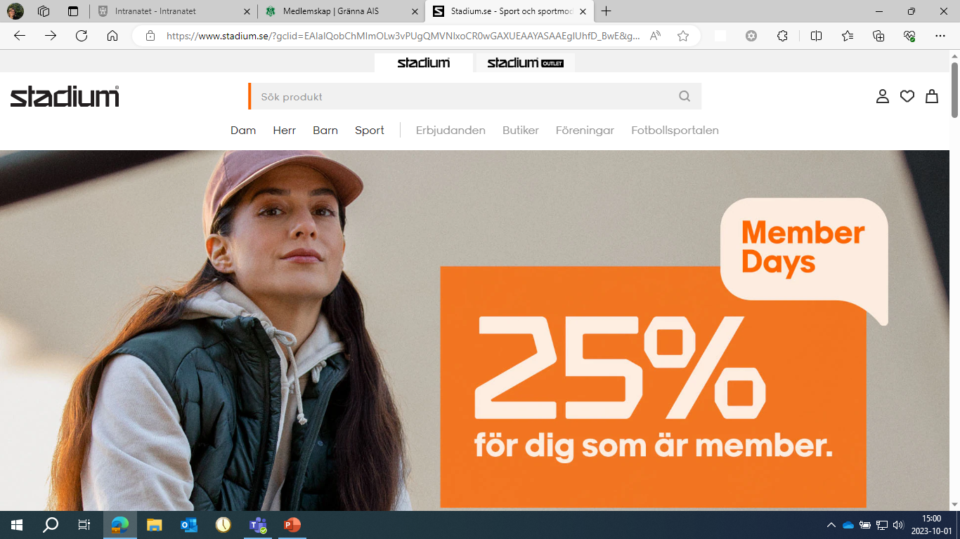
Träningskläder
Föreningen har avtal med Stadium där ni som medlemmar kan köpa kläder med GAIS föreningsprofil.
Klicka på Föreningar
Sök Gränna och välj sen Gränna AIS innebandy.

Slide 17
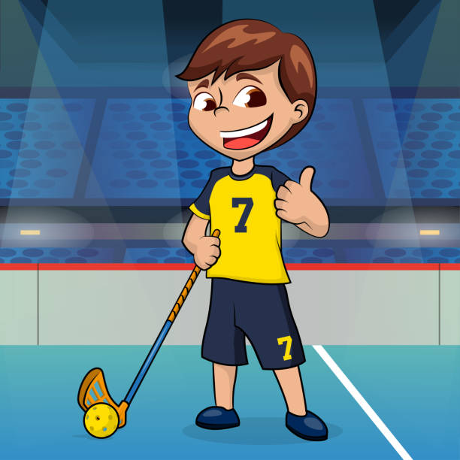
Bilar till matcher
Bilar vid bortamatcher
När vi anmäler sig till match kommer man också att kunna uppge om man har bil och hur många platser. Sen får vi planera varje match utifrån det. Beroende på hur många spelare vi åker med så kommer vi behöva upp till fyra bilar på matcherna. Vi brukar samlas i Ölmstad på samåkningsplatsen men har också möjlighet att plocka upp spelare utmed vägen om vi åker mot Jönköping.
Reseersättning utgår vid matcher som det är längre än 20 mil till t.o.r

Slide 18
Övriga frågor

Slide 19
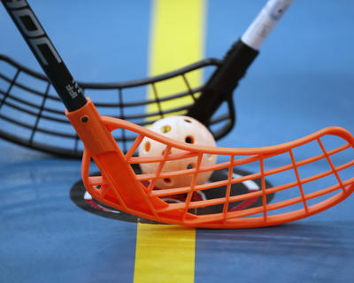
Tack för visat intresse!

